Slide 1
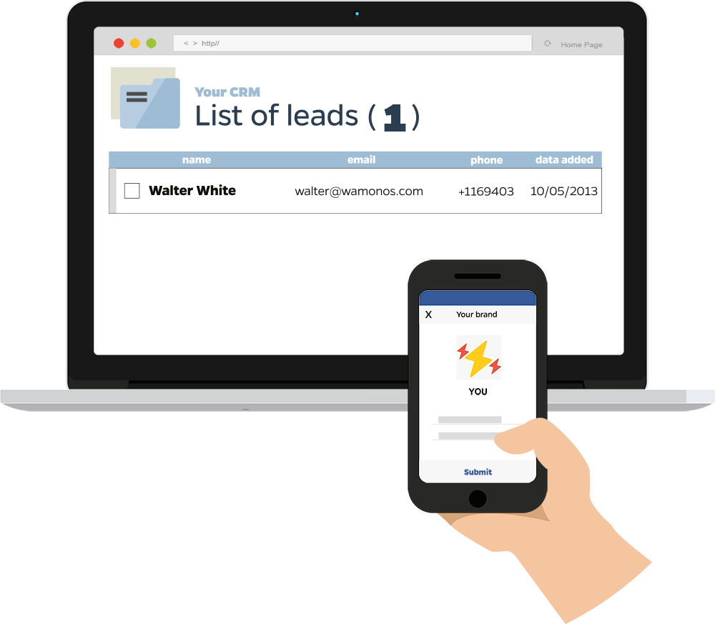
সুপ্রিয় শিক্ষার্থীবৃন্দ
সবাইকে আন্তরীক
শুভেচ্ছা

Slide 2
পরিচিতি
মোঃ মেশবাহুল হক
প্রভাষক
হাপানিয়া দোগাছী জাঃউঃ আলিম মাদরাসা
তানোর, রাজশাহী ।
মোবাইল নং ০১৭১৮৮৯১৪৪৭
শ্রেণি: একাদশ
বিষয়: তথ্য ও যোগাযোগ প্রযুক্তি
অধ্যায়: প্রথম
সময়: ৫০ মিনিট
তারিখ: ০০/০৮/২০১৯ ইং

Slide 3
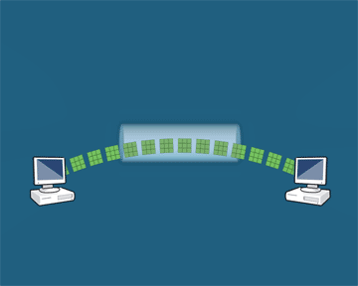
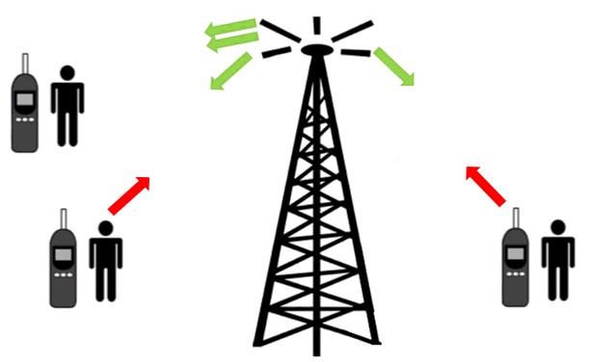
তোমরা নিচের ছবিতে কী দেখছ?
ডেটা এক দিক হতে অন্য দিকে যাচ্ছে
বিভিন্ন দিকে ডেটা প্রবাহ হচ্ছে
আর হ্যাঁ তোমরা কি জানো,ডেটা ট্রান্সমিশনের দিককে কী বলা হয়?

Slide 4
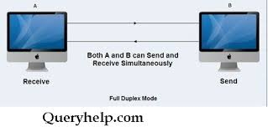
আজকের পাঠ
ডেটা ট্রান্সমিশন মোড

Slide 5
শিখনফল
এ পাঠ শেষে শিক্ষার্থীরা…
১. ডেটা ট্রান্সমিশন মোড কী তা বলতে পারবে;
২. ডেটা ট্রান্সমিশন মোডের প্রকারভেদ সম্পর্কে বলতে পারবে;
৩. বিভিন্ন প্রকার ডেটা ট্রান্সমিশন মোডের বর্ণনা দিতে পারবে।

Slide 6
ছবি গুলো লক্ষ কর:-
বিভিন্ন দিকে ডেটা প্রবাহ হচ্ছে
উৎস
গন্তব্য
উৎস থেকে গন্তব্যে ডেটা ট্রান্সফারের ক্ষেত্রে ডেটা প্রবাহের দিককে বলা হয় ডেটা ট্রান্সমিশন মোড।

Slide 7
একক কাজ
সময়ঃ ৩ মিনিট
ডেটা ট্রান্সমিশন মোড কী?
সমাধান:
ডেটা কমিউনিকেশনের সময় ডেটা ট্রান্সফারের ক্ষেত্রে ডেটা প্রবাহের দিককে বলা হয়-ডেটা ট্রান্সমিশন মোড ।

Slide 8
ডেটা ট্রান্সমিশন মোডের প্রকারভেদ:
ডেটা প্রবাহের দিকের উপর ভিত্তি করে ডেটা ট্রান্সমিশন মোডকে তিনভাগে ভাগ করা যায়। যথাঃ
১. সিমপ্লেক্স ২. হাফ-ডুপ্লেক্স 3. ফুল-ডুপ্লেক্স

Slide 9
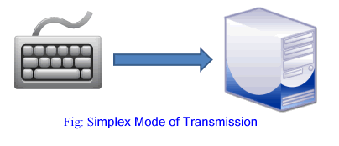
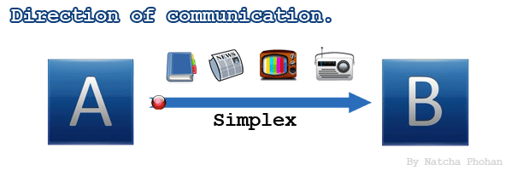
১. সিমপ্লেক্স:
ছবি গুলো লক্ষ কর
কী-বোর্ড থেকে কম্পিউটারে তথ্য পাঠাচ্ছে
তথ্য বা ডেটা শুধু যাচ্চে আসছে না
সিমপ্লেক্স ডেটা ট্রান্সমিশন মোডে কেবলমাত্র একদিকে ডেটা প্রেরনের ব্যবস্থা থাকে।
যেমন: কীবোর্ড থেকে কম্পিউটারে ডেটা প্রেরণ,রেডিও,টিভি ইত্যাদি।

Slide 10
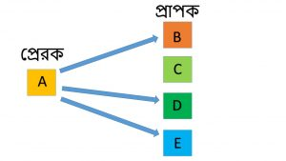
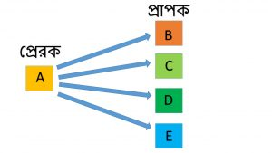
প্রাপকের সংখ্যা ও ডেটা গ্রহণের অধিকারের উপর ভিত্তি করে সিমপ্লেক্স ডেটা ট্রান্সমিশন মোডকে তিন ভাগে ভাগ করা যায়।
মাল্টিকাষ্ট
ব্রডকাষ্ট
ইউনিকাষ্ট

Slide 11
জোড়ায় কাজ
সময়ঃ ৫ মিনিট
প্রাপকের সংখ্যা ও ডেটা গ্রহনের অধিকারের উপর ভিত্তিতে ডেটা ট্রান্সমিশন মোড কত প্রকার ও কি কি?
সমাধান:
প্রাপকের সংখ্যা ও ডেটা গ্রহনের অধিকারের উপর ভিত্তিতে ডেটা ট্রান্সমিশন মোড কত তিন প্রকার:-
(ক) ইউনিকাষ্ট (খ) মাল্টিকাষ্ট (গ) ব্রডকাষ্ট

Slide 12
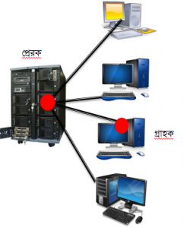
ক. ইউনিকাষ্ট:
নিচের ছবিতে কী দেখছ?
কোন নেটওয়ার্কের একটি প্রেরক থেকে ডেটা প্রেরণ করলে শুধুমাত্র একজন প্রাপক ডেটা গ্রহন করতে পারে, ডেটা ট্রান্সমিশনের এরুপ মোডকে বলে ইউনিকাষ্ট।
ডেটা পাঠাচ্ছে ও গ্রহন করছে একজনই

Slide 13
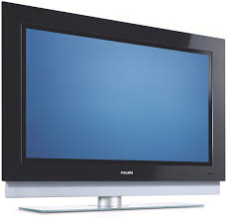
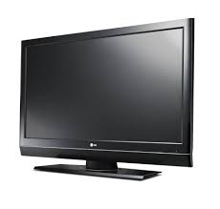
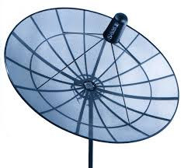
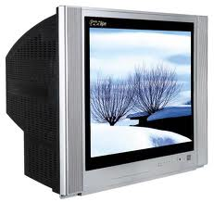
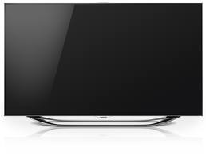
খ. ব্রডকাষ্ট:
নিচের ছবিতে কী দেখছ?
গ্রাহক
গ্রাহক
প্রেরক
গ্রাহক
গ্রাহক
একজন ডেটা পাঠাচ্ছে এবং সবাই ডেটা গ্রহন করছে।
কোন নেটওয়ার্কের একটি প্রেরক থেকে ডেটা ট্রান্সমিট করলে নেটওয়ার্কের প্রতিটি প্রাপকই ডেটা পাবে, ডেটা ট্রান্সমিশনের এরুপ মোডকে বলে ব্রডকাষ্ট। যেমন: টেলিভিশন।

Slide 14
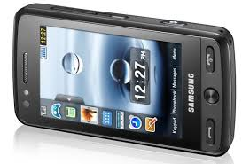
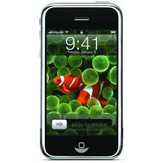
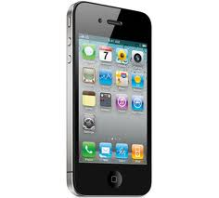
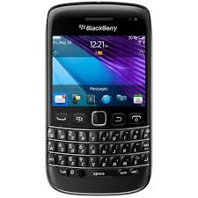
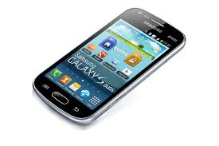
গ. মাল্টিকাস্ট:
নিচের ছবিতে কী দেখছ?
গ্রাহক
প্রেরক
গ্রাহক
গ্রাহক
একজন ডেটা পাঠাচ্ছে এবং সবাই ডেটা গ্রহণ করছে না।
কোন নেটওয়ার্কের একটি প্রেরক থেকে ডেটা ট্রান্সমিট করলে নেটওয়ার্কের প্রতিটি প্রাপক ডেটা পাবে না। শুধুমাত্র নেটওয়ার্কের একটি গ্রুপ বা কিছু গ্রুপ ডেটা পাবে, ডেটা ট্রান্সমিশনের এরুপ মোডকে বলে মাল্টিকাষ্ট। যেমন: মোবাইলের মেসেজ।

Slide 15
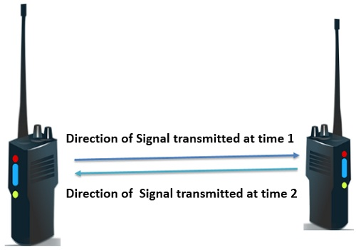
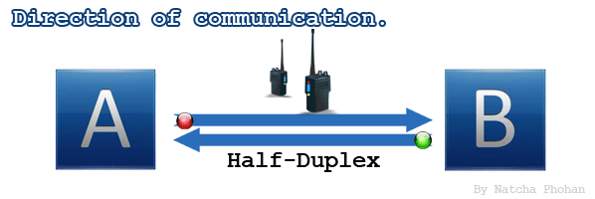
২. হাফ-ডুপ্লেক্স:
নিচের ছবিতে কী দেখছ?
উভয় দিকে যাবে কিন্তু একসাথে যাবে না
উভয় দিকে একসাথে ডেটা যাচ্ছে না
এই ডেটা ট্রান্সমিশন মোডে ডেটা উভয় দিকে প্রবাহিত হয় কিন্তু একসাথে নয়। যেমনঃ ওয়াকি-টকির মাধ্যমে যোগাযোগ।

Slide 16
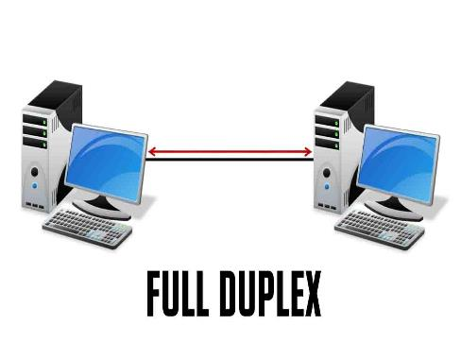
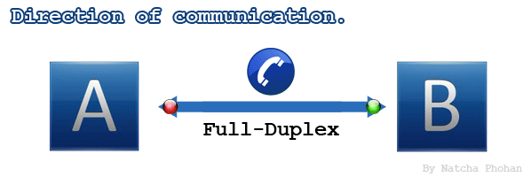
3. ফুল-ডুপ্লেক্স
নিচের ছবিতে কী দেখছ?
উভয় দিকে একই সময়ে যাবে
উভয় দিকে একই সময়ে ডেটা যাচ্ছে
এই ডেটা ট্রান্সমিশন মোডে ডেটা একই সময়ে উভয় দিকে প্রবাহিত হয়। এই মোডে একই সময়ে একই সাথে প্রেরক বা প্রাপক ডেটা গ্রহণ বা প্রেরন করতে পারে। যেমন: মোবাইল ফোন, টেলিফোন।

Slide 17
দলগত কাজ
সময়ঃ ১০ মিনিট
শ্রেণিকক্ষে পাঠদানকে কোন ট্রান্সমিশন মোডের সাথে তুলনা করা যায় ,তোমরা গ্রুপে আলোচনা করে বোর্ডে লিখ ।
সমাধান:
যে পদ্ধতিতে ডেটা প্রেরক হতে প্রাপকে এবং প্রাপক হতে প্রেরকে উভয় দিকেই প্রবাহিত হয় কিন্তু একই সময়ে নয়, তাকে হাফ-ডুপ্লেক্স মোড বলে। যেহেতু শ্রেণিকক্ষে শিক্ষক পাঠদানের সময় ছাত্র/ছাত্রীরা নিরব থাকে তখন ডেটা শিক্ষক হতে ছাত্রদের দিকে যায়। পরবর্তীতে ছাত্রদের উত্তর শোনার সময় শিক্ষক নিরব হয়ে শুনে তখন ডেটা ছাত্র হতে শিক্ষকের দিকে যায়। তাই এই ডেটা ট্রান্সমিশনকে হাফ ডুপ্লেক্স এর সাথে তুলনা করা ।

Slide 18
মূল্যায়ন
১. রেডিও এবং টেলিভিশন সম্প্রচার কোন ধরনের কমিউনিকেশন মোড?
(ক) সিমপ্লেক্স এবং ইউনিকাস্ট (খ) হাফ ডুপ্রেক্স এবং ইউনিকাস্ট
(গ) সিমপ্লেক্স এবং ব্রডকাস্ট (ঘ) ফুল ডুপ্লেক্স এবং ব্রডকাস্ট
২. নিচের কোন পদ্ধতিতে প্রেরক কম্পিউটার সব সময় অন্য কম্পিউটারে
শুধুমাত্র ডেটা পাঠায়?
(ক) সিমপ্লেক্স (খ) ফুল ডুপ্লেক্স
(গ) ব্রডকাস্ট (ঘ) হাফ ডুপ্রেক্স
৩. দুইজন ব্যাক্তি মোবাইল কথোপকথনের ক্ষেত্রে কোন মোড কাজ করে?
(ক) সিমপ্লেক্স (খ) ফুল ডুপ্লেক্স
(গ)মাল্টিকাস্ট (ঘ) হাফ ডুপ্রেক্স
সমাধান:-গ
সমাধান:-ক
সমাধান:-খ

Slide 19
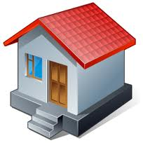
বাড়ির কাজ
ডেটা ট্রান্সমিশনের ক্ষেত্রে টেলিভিশন ও মোবাইলে কি ধরনের মোড ব্যবহার হয় তা তুলনামুলক বিশ্লেষণ লিখে আনবে।

Slide 20
ধন্যবাদ
সবাই ভালো থেকো, আগামী ক্লাসে আবার দেখা হবে......

